Slide 1
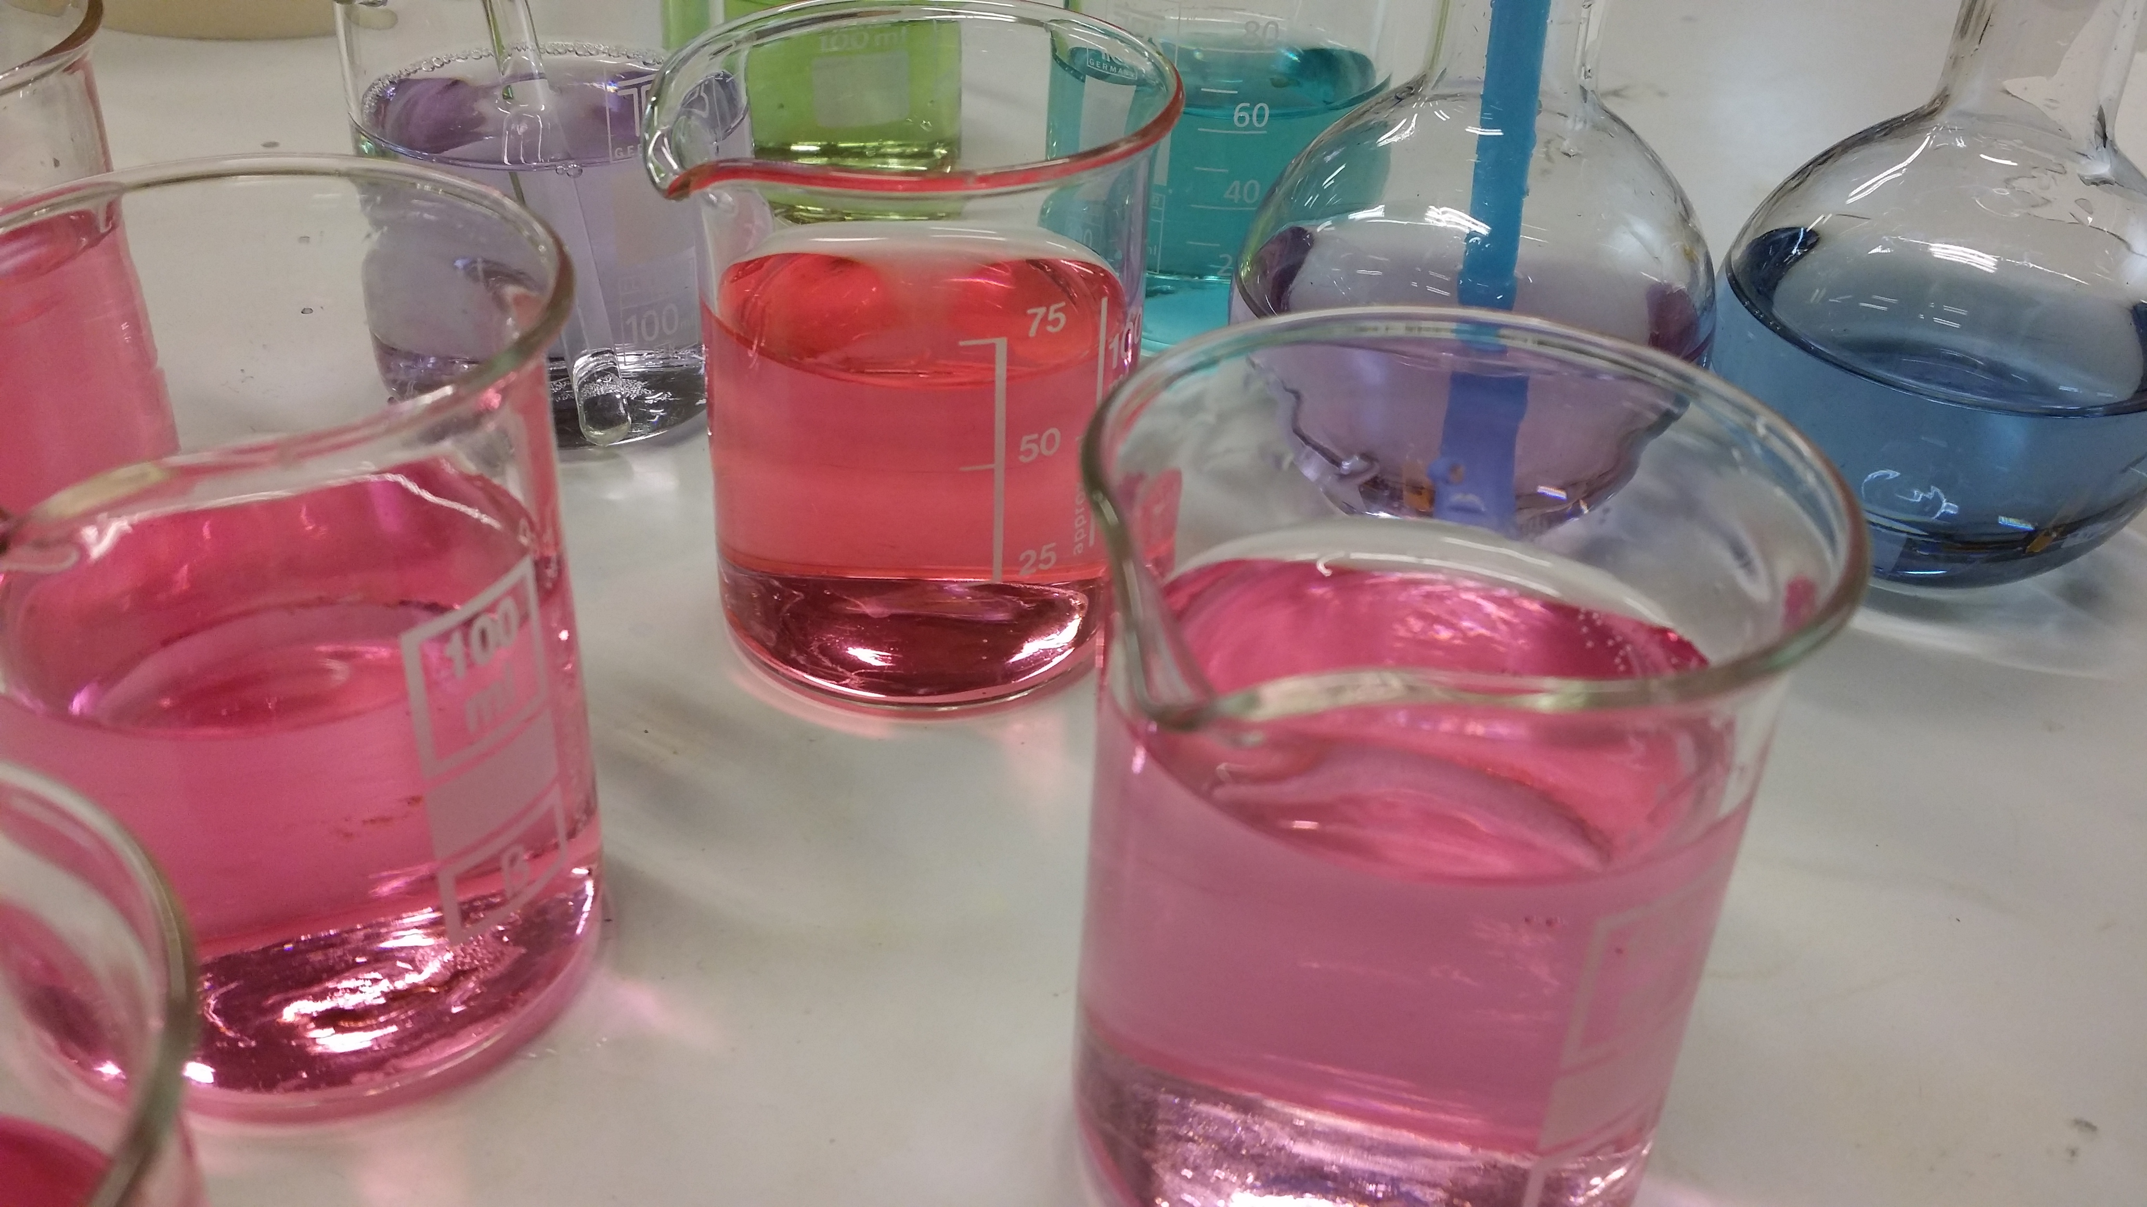
Suolat sulavat huonosti
Jan Jansson @TYK 2017-2018

Slide 2
Tunnin ohjelma
Kotitehtävä
Kertaus
Suola muodostuu ioneista
Ioniyhdisteen ominaisuudet

Slide 3
Kertaus
17+
1+
Ovatko kaikki atomit oktetissa?
Mitä atomeita molekyyleissä on?
1+
8+
8+
6+
8+
8+
1+
Notes:
H-Cl
O=C=O
H-O-O-H
Ovat oktetissa. Vetyatomille riittää kaksi elektronia. Kloori-, happi- ja hiiliatomeilla on kaikilla kahdeksan elektronia ympärillään.

Slide 4
Kertaus
Oikein vai väärin? Jos lause on väärin, korjaa se.
  Palaminen vaatii kaksi asiaa.
  Palaminen vaatii ilmaa.
  Kun tulipalo peitetään sammutuspeitteellä, tulipalo tukahtuu.
  Raivaaminen tarkoittaa, että tulipalosta poistetaan palava aine.
  Lain mukaan jokaisessa kodissa on oltava sammutuspeite.
  Palovaroitin hälyttää, kun se huomaa hiilidioksidikaasua.
Notes:
väärin, Palaminen vaatii kolme asiaa. (palava aine, happi ja korkea lämpötila)
Väärin, Palaminen vaatii happea. (Ilma on hapen ja typen ja muiden kaasujen seos)
Oikein.
Oikein.
Väärin, Lain mukaan jokaisessa kodissa on oltava palovaroitin. (Sammutuspeite on hyödyllinen, mutta ei lain mukaan pakollinen.)
Väärin, Palovaroitin hälyttää, kun se huomaa savua. (Palovaroitin ei reagoi kaasuihin.)

Slide 5
Suola muodostuu ioneista
Myös metalliatomit yrittävät päästä oktettiin
Jos metalliatomin lähellä on epämetalliatomi, metalliatomi antaa pois elektronin tai elektroneita
Kun atomi saa tai antaa elektronin, sille tulee sähkövaraus. Atomia aletaan sanoa ioniksi.
Na
+
F
−
11+
9+

Slide 6
Harjoitus
Mieti jokaista atomia erikseen.
Minkälainen ioni atomista muodostuu?
Onko atomin helpompi antaa pois vai ottaa oikea määrä elektroneja?
Cl⁻
O²⁻
Al³⁺
Mg²⁺

Slide 7
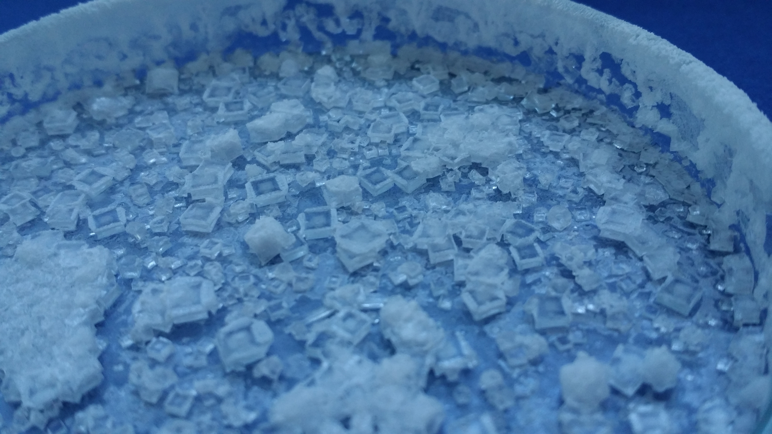
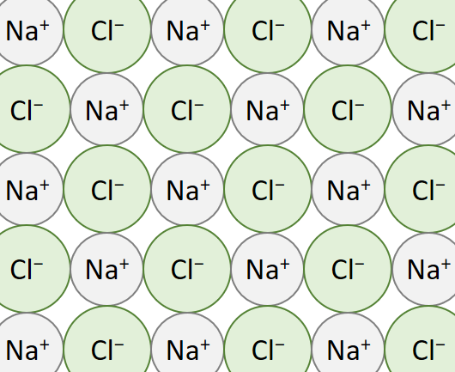
Suola muodostuu ioneista
Yhdiste, jossa on metallia ja epämetallia, on ioniyhdiste
Suola tarkoittaa samaa kuin ioniyhdiste
Natriumkloridi on yksi suola, sen lisäksi on muita suoloja

Slide 8
Suola muodostuu ioneista
Ioniyhdisteessä erimerkkiset ionit vetävät toisiaan puoleensa
Ioniyhdisteessä yhdistyy aina yhtä suuri negatiivinen ja positiivinen varaus
  NaCl koostuu Na⁺ ja Cl⁻-ioneista
  MgCl₂ sisältää Mg²⁺-ioneita ja kaksi kertaa niin monta Cl⁻-ionia
  Kaksi kertaa enemmän appelsiineja kuin limejä yhdessä kuutiossa
  Kaksi kertaa enemmän fluori-atomeita kuin kalsiumatomeita

Slide 9
Harjoitus
Pelaa yhden tai kahden kaverin kanssa
Sekoita kortit
Jaa ne tasan pelaajien kesken
Sitten jokainen yhdistää omista korteistaan mahdollisimman monta suolaa
Voittaja on se, jonka suoloissa on eniten tähtiä

Slide 10
Liukeneminen
Kun molekyyliyhdiste liukenee veteen, molekyylit eivät hajoa
Kun ioniyhdiste liukenee veteen, ionit irtoavat toisistaan
+
−
+
−
+
−
+

Slide 11
Ioniyhdisteiden ominaisuudet
Ioniyhdisteet sulavat korkeissa lämpötiloissa
Jotkin ioniyhdisteet liukenevat veteen
  Vesi, jossa on ioneita, johtaa sähköä
Sulatettu ioniyhdiste johtaa myös sähköä

Slide 12
Demonstraatio
Kiinteän suolan ja molekyyliyhdisteen sähkön johtavuus
Suolan ja molekyyliyhdisteen vesiliuoksen sähkönjohtavuus

